Slide 1
9-КЛАСС • ТЕХНОЛОГИЯ • II ЧЕЙРЕК 1/14
Электротехниканын негиздери.
Электр коопсуздугу
Электр чынжырынын иштеши жана коопсуз колдонуу
ИДЕЯ
МОДЕЛЬ
НАТЫЙЖА
→
→
Көргөзмөлүү сабак презентациясы
PowerPoint • 16:9

Slide 2
Сабактын максаты
• Электр тогу жана чынжыр эмне экенин түшүндүрүү.
• Чыңалуу, ток күчү, каршылыкты айырмалоо.
• Чынжырдын бөлүктөрүн таануу.
• Коопсуздук эрежелерин сактоо.
КӨРСӨТМӨЛҮҮ СХЕМА
ҮЙРӨНҮҮ
СХЕМА
КООПСУЗ ПРАКТИКА
›
›
Түшүнүк
Коопсуздук
9-класс • Технология • II чейрек 2/14

Slide 3
Электр энергиясы кайда колдонулат?
• Үйдө: жарык, муздаткыч, телевизор, телефон кубаттагыч.
• Мектепте: компьютер, проектор жана жарыктандыруу.
• Электр ишти жеңилдетет, бирок туура эмес колдонулса кооптуу.
КӨРСӨТМӨЛҮҮ СХЕМА
ҮЙ
МЕКТЕП
ӨНДҮРҮШ
›
›
Үй
Мектеп
9-класс • Технология • II чейрек 3/14

Slide 4
Электр тогу деген эмне?
• Электр тогу — заряддалган бөлүкчөлөрдүн багытталган кыймылы.
• Ток өтүшү үчүн жабык чынжыр керек.
• Чынжыр үзүлсө, лампа өчөт.
• Батарейка энергия булагы боло алат.
КӨРСӨТМӨЛҮҮ СХЕМА
БУЛАК
ЗЫМ
ЛАМПА
КАЙТУУ
›
›
›
Батарейка
Лампа
9-класс • Технология • II чейрек 4/14

Slide 5
Электр чынжырынын бөлүктөрү
• Булак: батарейка же аккумулятор.
• Өткөргүч: изоляцияланган зым.
• Башкаргыч: өчүргүч.
• Керектөөчү: лампа же LED.
КӨРСӨТМӨЛҮҮ СХЕМА
БУЛАК
ӨЧҮРГҮЧ
ЛАМПА
БУЛАК
›
›
›
Булак
Керектөөчү
9-класс • Технология • II чейрек 5/14

Slide 6
Үч негизги чоңдук
• Чыңалуу (V) — электр заряддарын кыймылга келтирүүчү чоңдук.
• Ток күчү (A) — заряд агымынын өлчөмү.
• Каршылык (Ω) — токтун өтүшүнө каршы аракет.
• Өлчөө атайын прибор менен жүргүзүлөт.
КӨРСӨТМӨЛҮҮ СХЕМА
V = ВОЛЬТ
A = АМПЕР
Ω = ОМ
›
›
Чыңалуу
Каршылык
9-класс • Технология • II чейрек 6/14

Slide 7
Чынжыр ачык жана жабык болгондо
• Жабык чынжырда ток өтүп, лампа күйүшү мүмкүн.
• Ачык чынжырда ток өтпөйт, лампа өчөт.
• Өчүргүч чынжырды ачып-жабат.
КӨРСӨТМӨЛҮҮ СХЕМА
ЖАБЫК: КҮЙӨТ АЧЫК: ӨЧӨТ
Жабык
Ачык
9-класс • Технология • II чейрек 7/14

Slide 8
Электр энергиясы өзгөрөт
• Лампочка: электр → жарык жана жылуулук.
• Желдеткич: электр → кыймыл.
• Үтүк: электр → жылуулук.
• Коңгуроо: электр → үн.
КӨРСӨТМӨЛҮҮ СХЕМА
ЭЛЕКТР
ЖАРЫК / КЫЙМЫЛ / ЖЫЛУУЛУК / ҮН
›
Кирүү
Чыгуу
9-класс • Технология • II чейрек 8/14

Slide 9
Электр коопсуздугунун 7 эрежеси
• Ным кол менен электр шайманын кармаба.
• Розеткага темир буюм салба.
• Жылаңач же үзүлгөн зымга тийбе.
• Бузулган шайманды колдонбо; чоң кишиге билдир.
• Розетканы ачпа жана оңдоого аракет кылба.
• Электр шайманын суудан алыс карма.
• Кырсыкта токко тийбей, чоң кишини чакыр; 112ге кабарла.
КӨРСӨТМӨЛҮҮ СХЕМА
БАЙКА
ТИЙБЕ
ЧОҢ КИШИГЕ БИЛДИР
›
›
Кооптуу
Коопсуз
9-класс • Технология • II чейрек 9/14

Slide 10
Практикалык иш: төмөн чыңалуудагы макет
• Материал: батарейка кармагыч, төмөн чыңалуудагы батарейка, LED, даяр изоляцияланган зым.
• Схеманы кагазга чий.
• Мугалимдин көзөмөлүндө гана даяр бөлүктөрдү туташтыр.
• Өчүргүчтү ачып-жабып, өзгөрүүнү байка.
КӨРСӨТМӨЛҮҮ СХЕМА
БАТАРЕЙКА
ӨЧҮРГҮЧ
LED
›
›
Булак
LED
9-класс • Технология • II чейрек 10/14

Slide 11
Практикалык байкоо
• Өчүргүч жабык болгондо лампа күйөбү?
• Өчүргүч ачылганда эмне өзгөрөт?
• Зым ажыраса, чынжыр эмне үчүн иштебейт?
• Байкоону 2–3 сүйлөм менен жаз.
КӨРСӨТМӨЛҮҮ СХЕМА
БАЙКА
САЛЫШТЫР
ЖЫЙЫНТЫКТА
›
›
Байкоо
Жыйынтык
9-класс • Технология • II чейрек 11/14

Slide 12
Коопсуздук — биринчи шарт
• 220 В розеткага туташтырба.
• Батарейканын уюлдарын кыска туташтырба.
• Жылаңач зым колдонбо.
• Шектүү жагдайда ишти токтотуп, мугалимге кайрыл.
• Картон схемалык макет да альтернатива боло алат.
КӨРСӨТМӨЛҮҮ СХЕМА
220 В МЕНЕН ОКУУЧУ ӨЗ АЛДЫНЧА ИШТЕБЕЙТ
Токтот
Билдир
9-класс • Технология • II чейрек 12/14

Slide 13
Бекемдөө: 5 суроо
• 1. Электр тогу деген эмне?
• 2. Чынжырдын негизги бөлүктөрүн ата.
• 3. Чыңалуу кайсы бирдик менен өлчөнөт?
• 4. Өчүргүч ачылганда лампа эмне үчүн өчөт?
• 5. Үч коопсуздук эрежесин айт.
КӨРСӨТМӨЛҮҮ СХЕМА
КООПСУЗДУКТУ ЭСТЕ!
Кайталоо
Үй тапшырма
9-класс • Технология • II чейрек 13/14

Slide 14
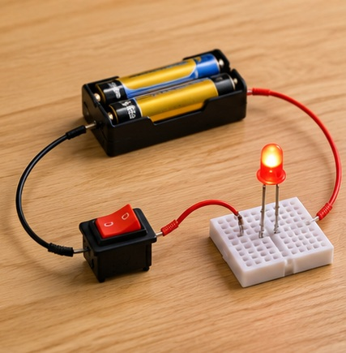
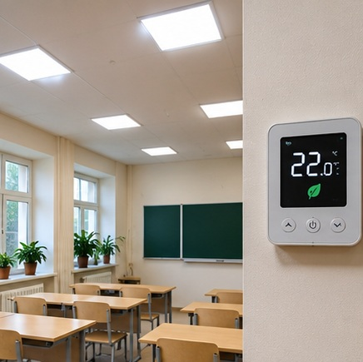
СҮРӨТТҮҮ МИСАЛДАР
Электротехника жана электр коопсуздугу
Батарейка менен LED чынжыры
Мектептеги электр жабдуулары
9-класс • Технология • II чейрек 14/14

